Slide 1
ТЕСТ ДЛЯ ОПРОСА «РЕЛИГИЯ»
Подготовила учитель музыки и ОДНКНР МБОУ «ИСОШ №1 им.Н.П.Наумова»
Кирикова Л.Н.

Slide 2
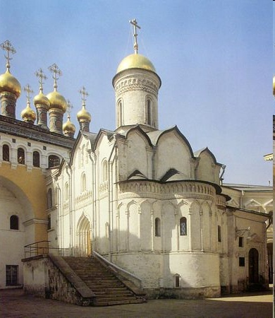
1.К мировым религиям относится 1) христианство
2) синтоизм
3) индуизм 4) конфуцианство

Slide 3
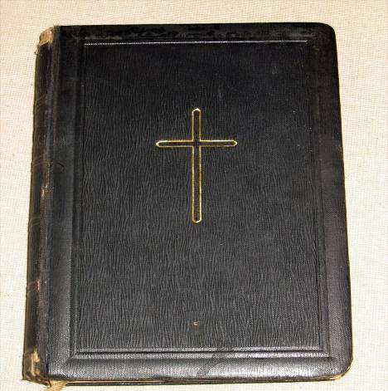
2.Источниками какого типа мировоззрения являются Библия, Талмуд и Коран?
1)научное мировоззрение
2)религиозное мировоззрение
3)обыденное мировоззрение
4)официальная доктрина

Slide 4
3.Что отличает религию как феномен культуры?
1) описание и объяснение природных и социальных явлений 2) утверждение идеи сотворённости мира 3) достоверное долгосрочное прогнозирование развития 4) эстетическое освоение окружающего мира

Slide 5
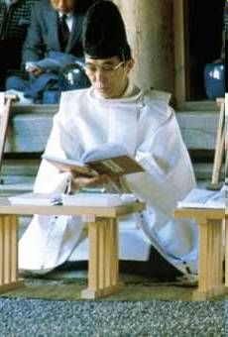
4.Крайняя форма религиозной нетерпимости
1)экуменизм
2)фанатизм
3)атеизм
4)деизм

Slide 6
5.Верны ли следующие суждения?
А) религия опирается на представления людей о влиянии сверхъестественных сил на их жизнь
Б) религия устанавливает определенные социальные нормы и механизм контроля над их исполнением
1) верно только А; 2) верно только Б; 3) верны оба суждения; 4) оба суждения неверны

Slide 7
6.Какой признак из названных не характеризует религиозное мировоззрение?
1)стремится дать человеку веру в возможность достижения поставленных целей
2)опирается на жизненный опыт человека
3)ориентировано на решение проблем, связанных с духовными потребностями человека
4)имеет тесную связь с мировым культурным наследием

Slide 8
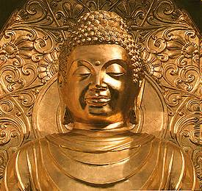
7.Философское учение, которое признает существование Бога в качестве безличной первопричины мира и считает, что сотворив мир, Бог перестал вмешиваться в земные дела
1)экуменизм
2)фанатизм
3)атеизм
4)деизм

Slide 9
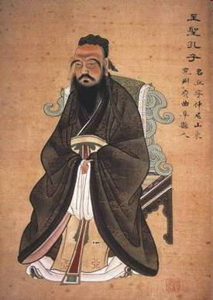
8.К национальным религиям относится
1) буддизм 2) христианство 3) конфуцианство 4) ислам

Slide 10
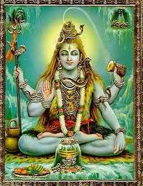
9.Систематизация вероучения той или иной религии
1)теология
2)теогония
3)теодицея
4)деизм

Slide 11
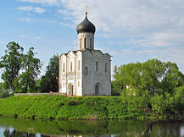
10.Найдите понятие, которое является обобщающим для всех остальных понятий представленного ниже ряда, и запишите цифру, под которой оно указано. 1) вера; 2) догматы; 3) заповеди; 4) религия; 5) обряды; 6) паства; 7) храмы.

Slide 12
Правильные ответы
1;
2;
3;
3;
3;
2:
4;
3.
1
1

